Slide 1
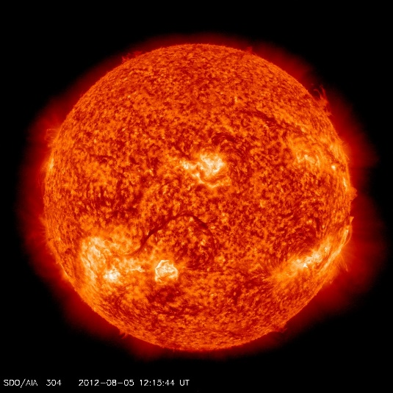
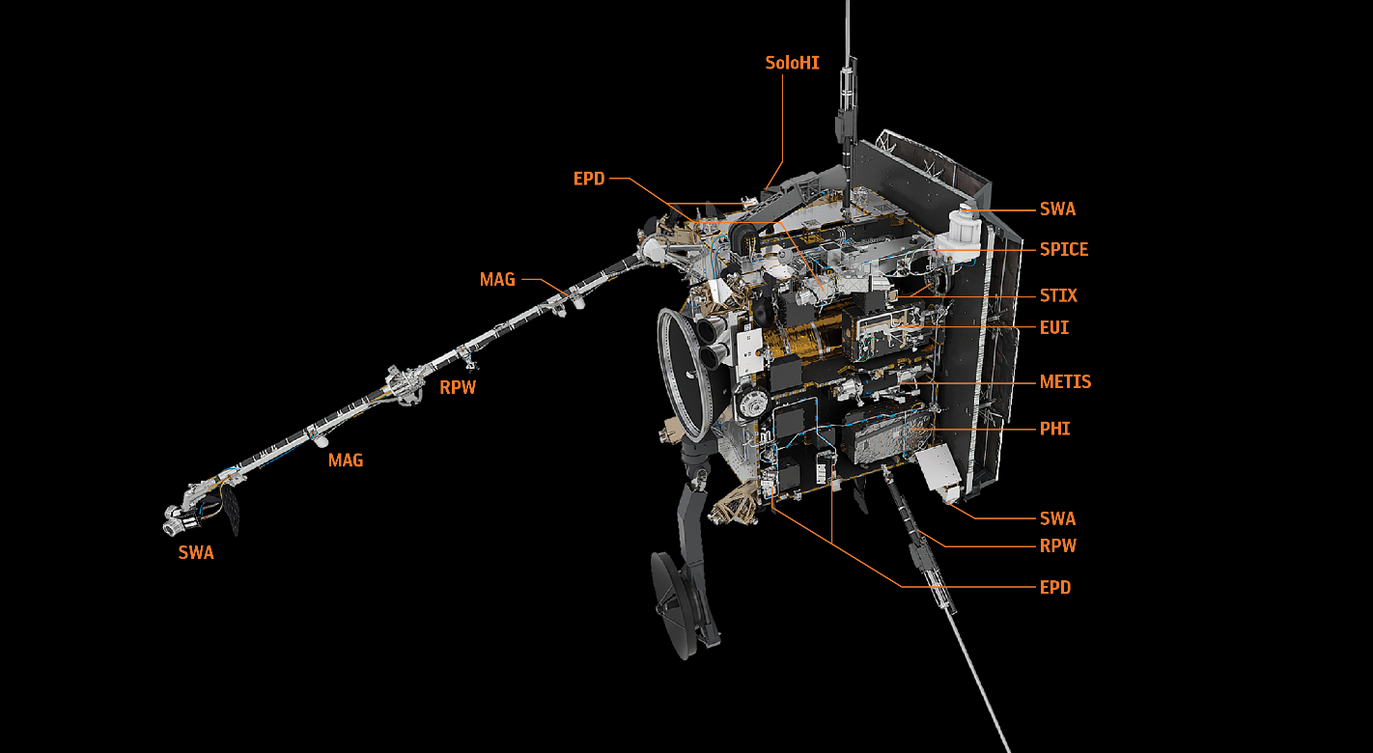
Solar Orbiter : Où sont les labos du CNRS ?
SWA (Solar Wind Analyser) :
analyseur de vent solaire qui caractérisera de manière complète les principaux constituants du plasma du vent solaire
IRAP
SPICE (SPectral Imaging of the Coronal Environment) :
permettra d’obtenir densité, température, vitesse et composition chimique du plasma de l’atmosphère solaire.
IAS
IAS
LPC2E
IAS
EUI (Extreme Ultraviolet Imager) :
télescope imageur dans l’ultraviolet extrême qui fournira des séquences d’images des couches atmosphériques solaires, de la photosphère à la couronne.
LESIA
LPP
RPW (Radio and Plasma Waves) :
mesurera les champs magnétiques et électriques à haute résolution temporelle pour déterminer les caractéristiques des ondes électromagnétiques et électrostatiques dans le vent solaire
PHI (Polarimetric and Helioseismic Imager) :
l’imageur polarimétrique et héliosismique mesurera le champ magnétique et les vitesses radiales à la surface du Soleil et sondera son intérieur grâce à l’héliosismologie temps-distance.
Conçu par le LESIA, qui est également responsable des opérations de l’instrument RPW,
Responsable scientifique Milan Maksimovic, directeur de recherches au CNRS
Le RPW est constitué de 3 sous-ensembles dont
Le boîtier MEB (Main Electronics Box) fourni par le LESIA, qui intègre, entre autres cartes,
un récepteur basse fréquence LFR (Low Frequency Receiver), conçu et réalisé par le LPP
et un récepteur haute fréquence HFR (High frequency Receiver) conçu et réalisé par le LESIA,
Ces deux récepteurs sont dédiés au traitement à bord des mesures d’ondes électromagnétiques.
Le SCM (Search Coil Magnetometer), magnétomètre à induction fourni par le LPC2E
LESIA (Laboratoire d'études spatiales et d'instrumentation en astrophysique) CNRS/Observatoire de Paris-PSL/Sorbonne Université/Université de Paris
LPP (Laboratoire de physique des plasmas) CNRS/École polytechnique/Sorbonne Université :
LPC2E (Laboratoire de physique et chimie de l’environnement et de l’Espace CNES/CNRS/Université d’Orléans
IAS (Institut d'astrophysique spatiale) CNRS/Université Paris-Saclay
IRAP (Institut de recherche en astrophysique et planétologie) Université Toulouse III – Paul Sabatier/CNRS/CNES

